Slide 1

“Somijas Kymenlaakso reģiona un Kotkas pilsētas pieredze degradēto teritoriju attīstībā”
Konference “Teritoriju ar vides problēmām revitalizācija un attīstības perspektīvas valsts un privātajā sektorā”
projekta
"Publisko teritoriju ar vides problēmām atjaunošana, uzturēšana un attīstība”
“ LandCLEAN” LLI-408 ietvaros
2020.gada 23.septembris

Slide 3

KYMENLAAKSO
UN KOTKAS PILSĒTAS DEGRADĒTO TERITORIJU APGŪŠANAS PIEREDZE
2019 GADĀ

Slide 4
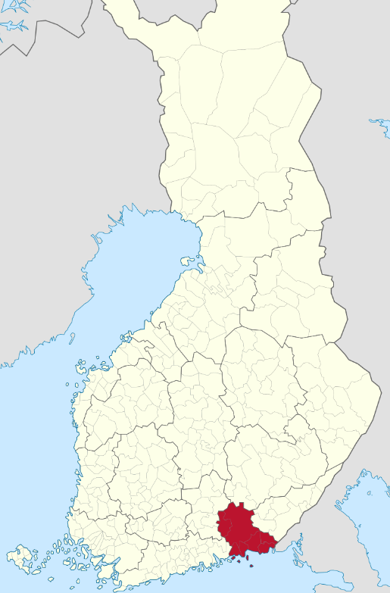
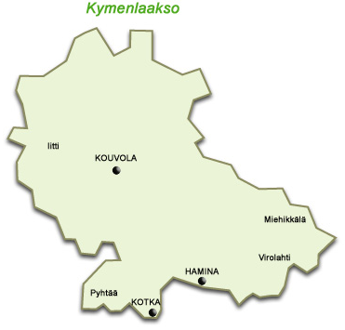
Kymenlaakso reģions sastāv no Kouvola un Kotka-Hamina apakšreģioniem un atrodas Somijas dienvidaustrumos. Kymenlaakso reģiona starptautiskā sadarbība ir vērsta uz Baltijas jūras reģionu. Kaimiņreģioni, Sanktpēterburgas apgabals Krievijā, kā arī Igaunijas ziemeļaustrumu reģioni ir tuvākie Kymenlaakso partneri. Svarīgi sadarbības instrumenti attīstībai ir dažādas ES finansēšanas programmas.

Slide 5
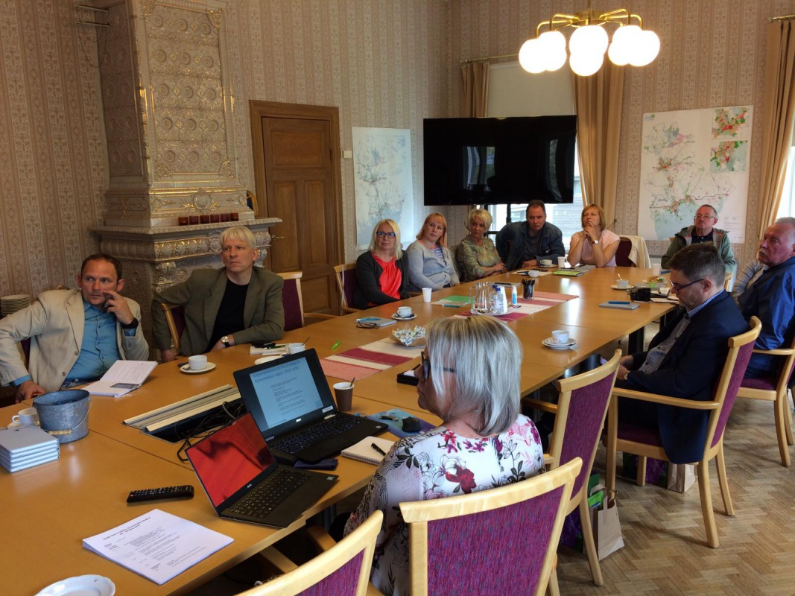

Slide 6
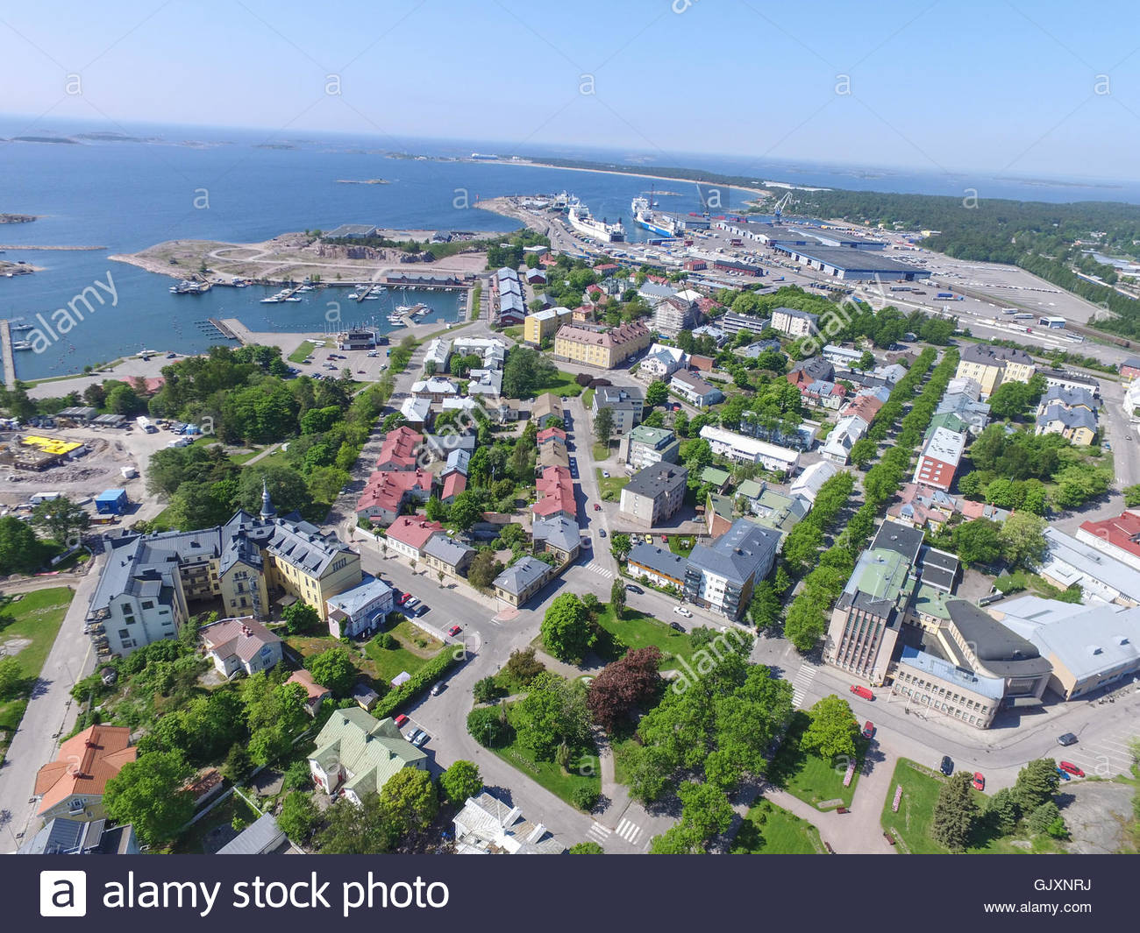
Kotka - Somijas pilsēta pie Baltijas jūras aptuveni stundas braucienā uz ziemeļiem no Helsinkiem. Pilsēta vēsturiski veidojusies kā rūpnieciska, ar vairākām celulozes fabrikām un degvielas pārkraušanas termināļiem, ar no tā izrietošām sekām.

Slide 7
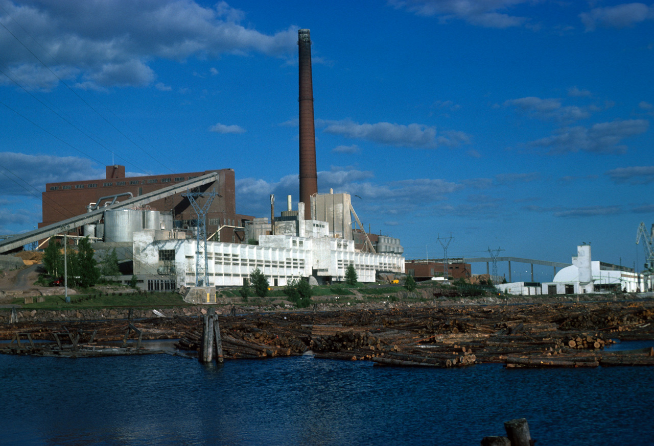
Kotkas celulozes rūpnīca

Slide 8
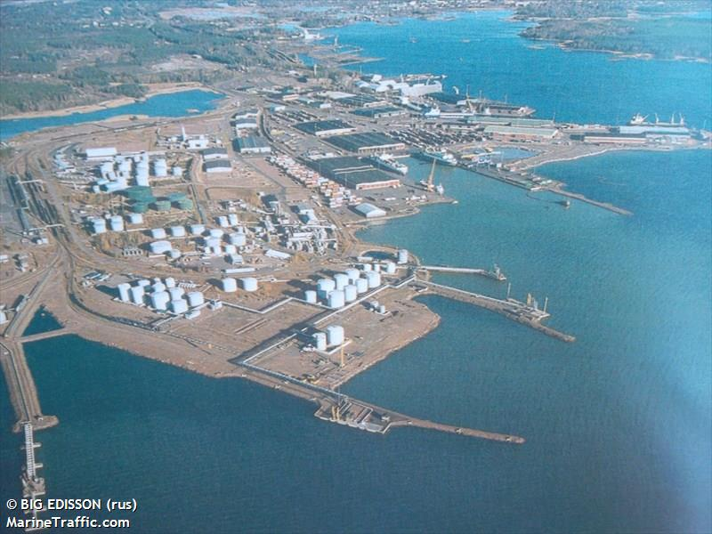
Ostas termināls Hamina Kotka

Slide 9
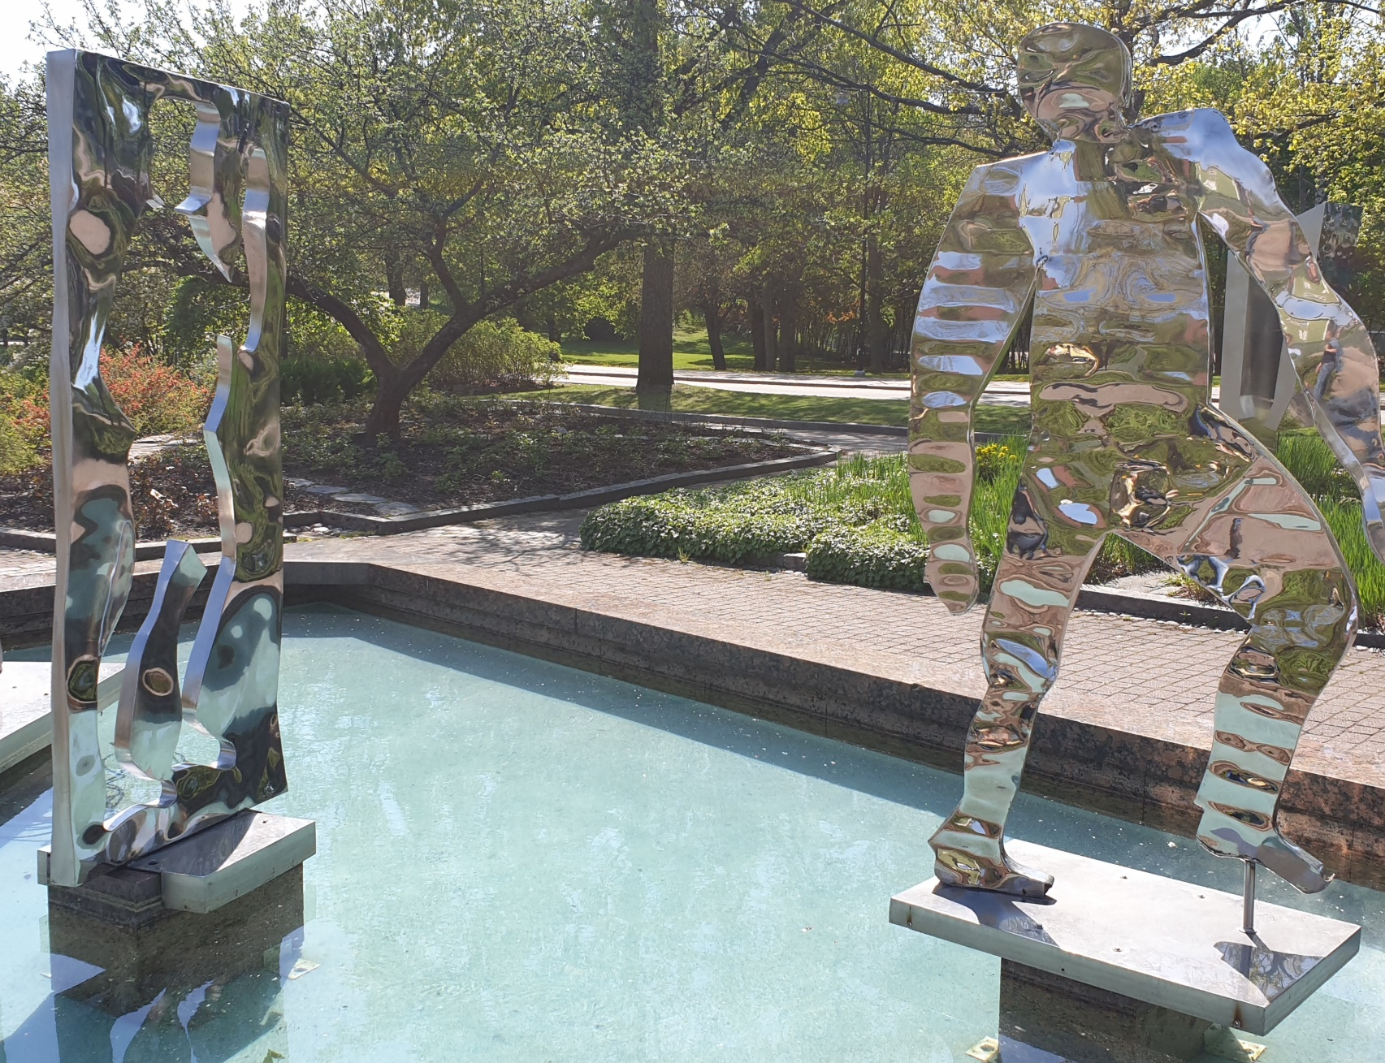
Kotkas urbānie parki

Slide 10
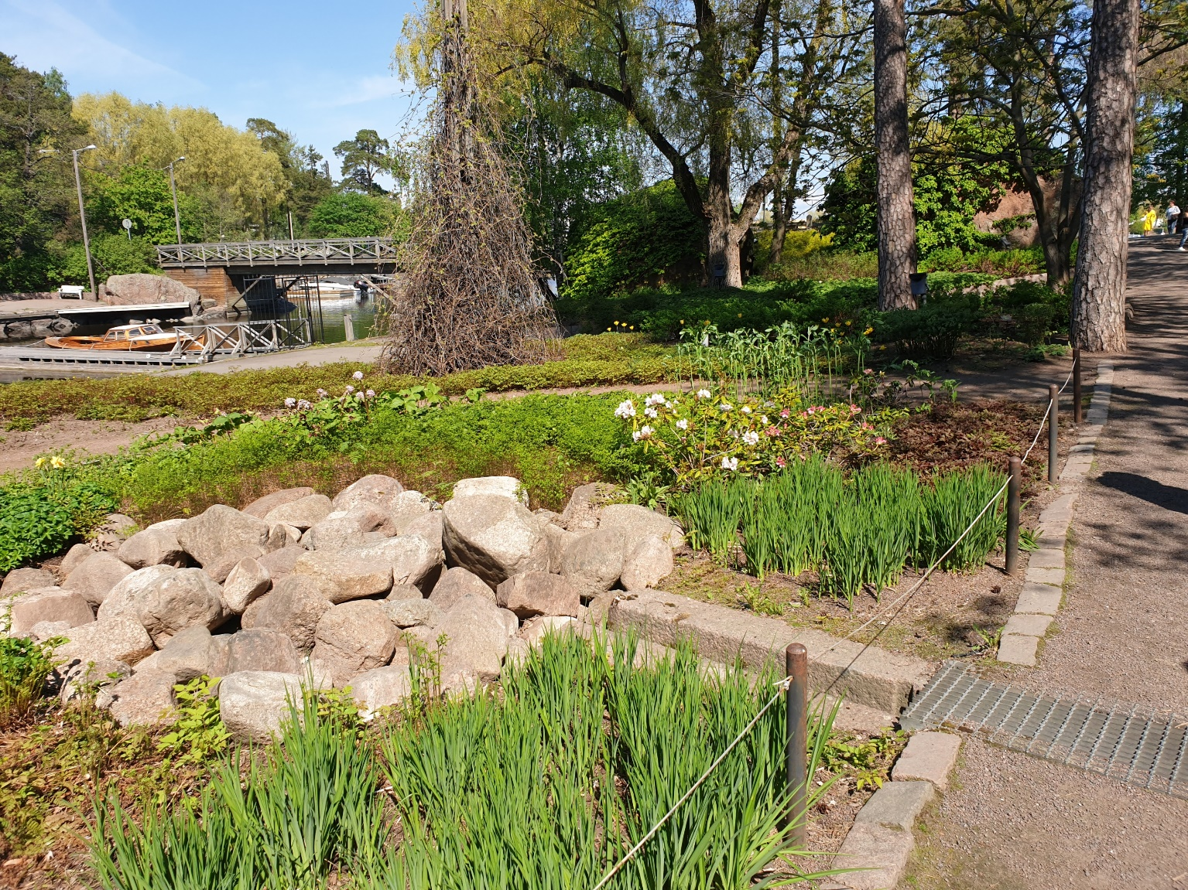
Ņemot vērā gan Somijas raksturīgās ainavas ar tai raksturīgajām dažāda izmēra granīta iegulām, gan iepriekšējo paaudžu atstāto ‘’mantojumu’’, Kotkas pilsēta un ainavu veidotāji ir centušies veidot ne tikai pilnīgi no jauna, bet gan jau esošo integrēt parka dizainā.

Slide 11
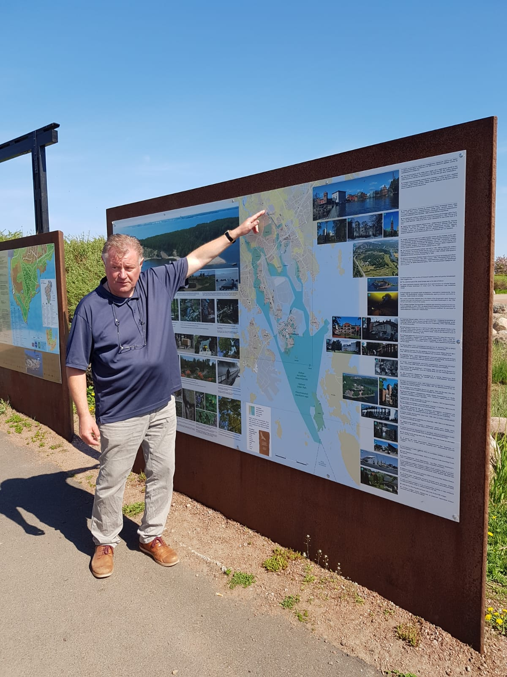
Prof. HEIKKI LAAKSONEN
Kotkas parku galvenais dārznieks,
selekcionārs, daudzu ideju autors.
Izveidojis Somijas klimatu izturošus
augstos rododendrus.

Slide 12
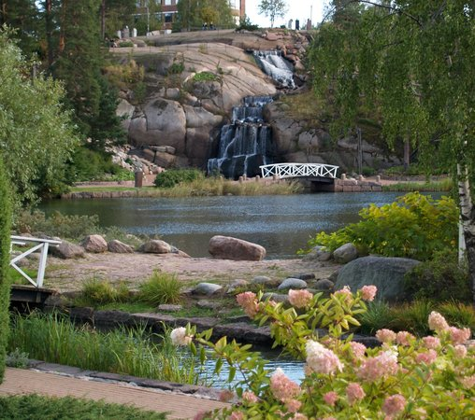
SAPPOKAS PARKS
Ūdens parks, gandrīz pašā
pilsētas centrā ar izveidotu
mākslīgu ūdenskritumu

Slide 13
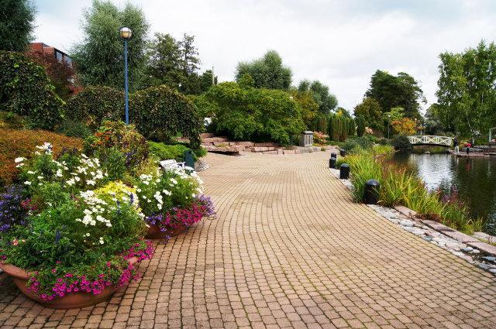

Slide 14
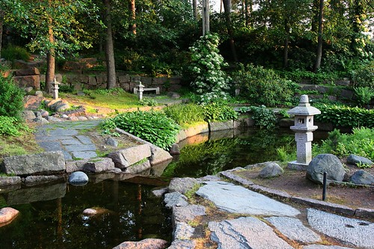

Slide 15
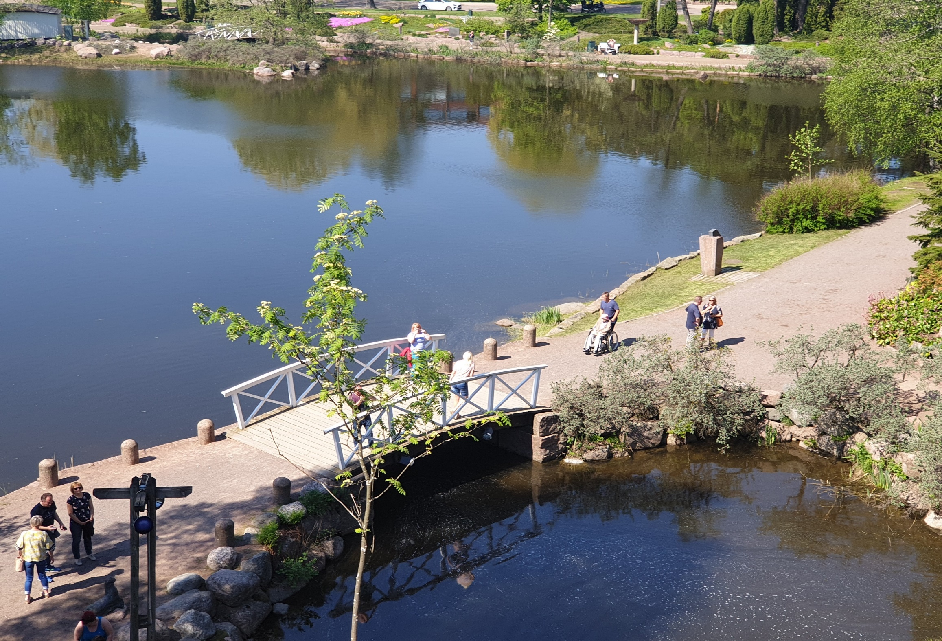

Slide 16
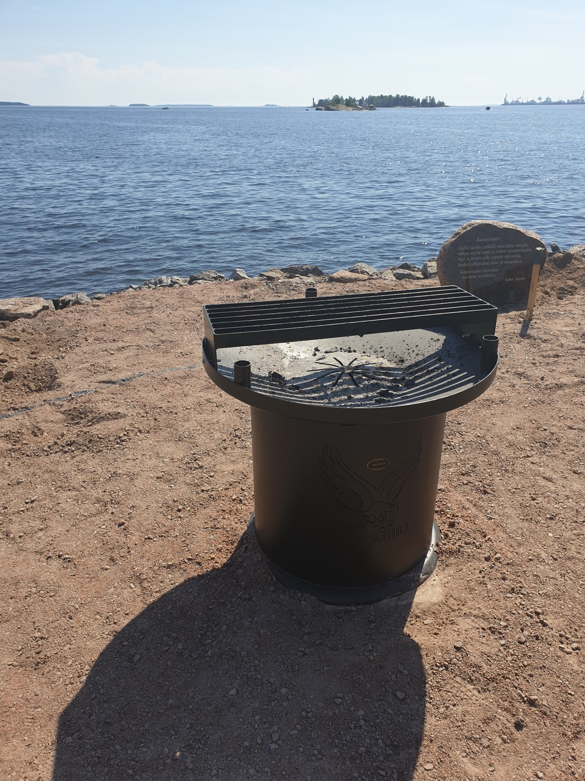
Vairumā parku un atpūtas vietu apskates, izklaides un publiskas lietošanas objekti ir skandināviskajam skarbumam piemēroti robusti, kuriem vēl kā papildus vērtība ir to noturība pret dažādiem tīšiem vai netīšiem bojājumiem, mainīgajiem klimatiskajiem apstākļiem, un arī salīdzinoši zemākas ekspluatācijas izmaksas to kopšanai un uzturēšanai.

Slide 17
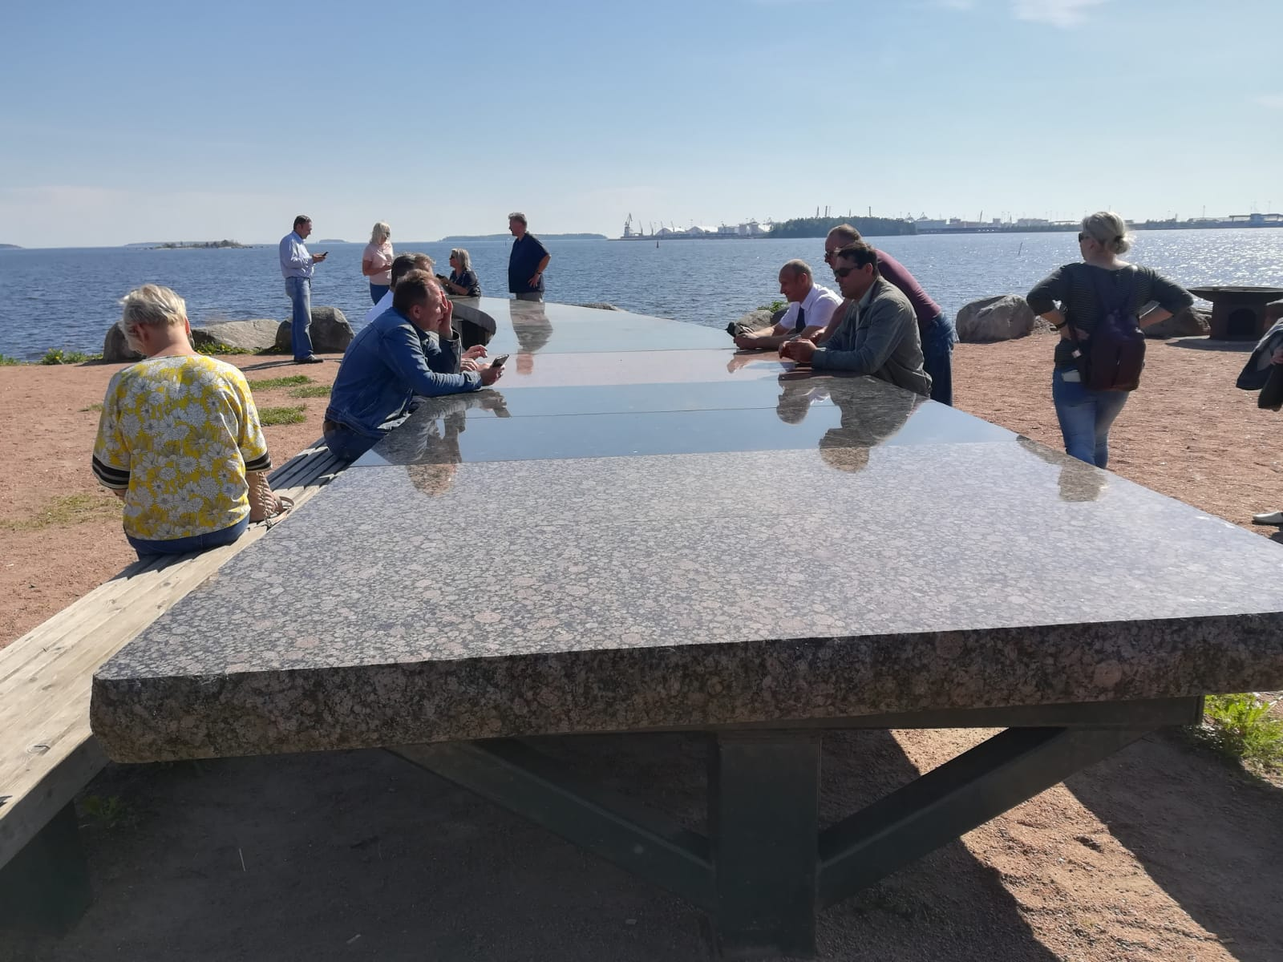

Slide 18
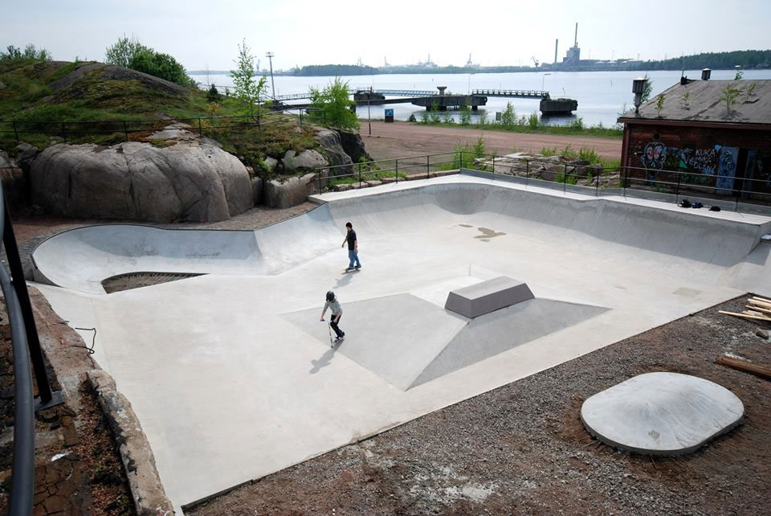

Slide 19
Katarīnas parks
Sastāv no 20 ha zemes, ar senajām forta drupām no 18 gadsimta varētu būt spilgtākais piemērs degradēto teritoriju atjaunošanai. Pagājušajā gadsimtā šeit atradās degvielas pārkraušanas termināļi ar neskaitāmām krājtvertnēm un dzelzsbetona konstrukcijām, kā arī neiztūkstošajām naftas produktu noplūdēm un radītu vides piesārņojumu.
Izbeidzot nomas līgumu, degvielas kompānijas pienākums bija sakārtot šo zemes gabalu. Tā ietvaros tika veikta ļoti vērienīga augsnes attīrīšana, simtiem tūktošu kubikmetru zemes izdedzināšana no naftas produktu piesārņojuma augstas temperatūras krāsnīs.

Slide 20
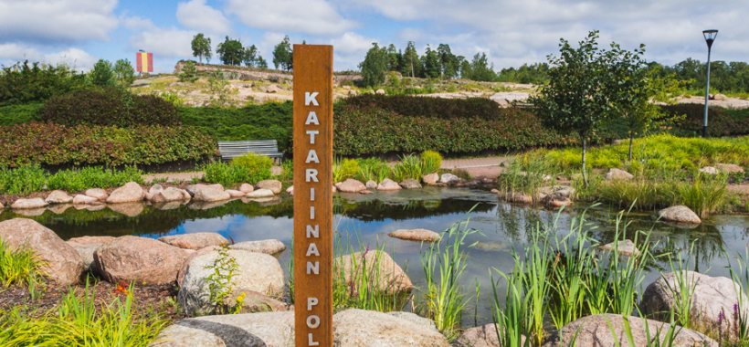

Slide 21
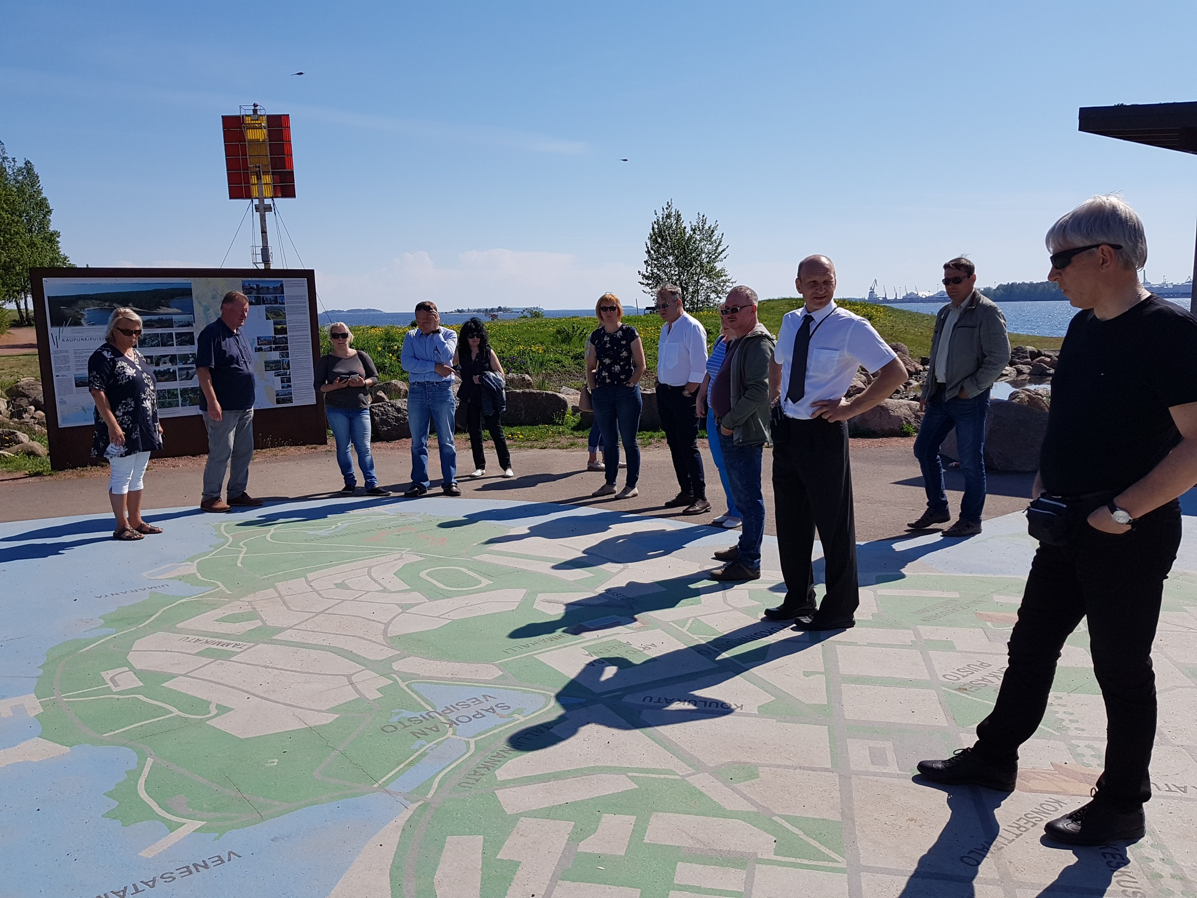

Slide 22
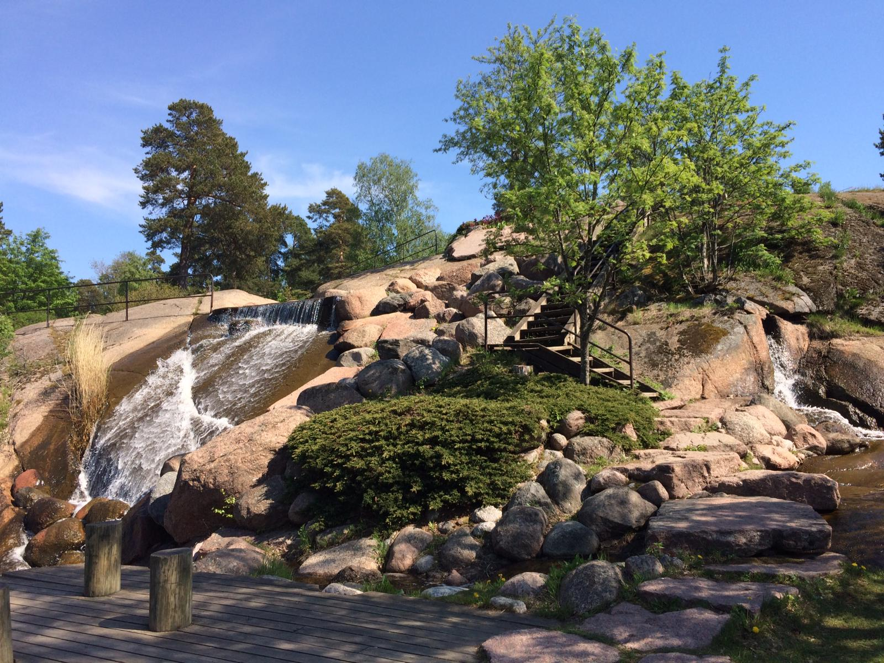

Slide 23
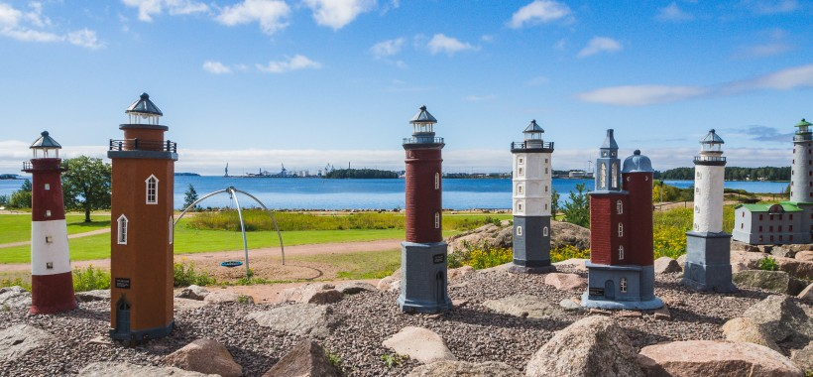
Atjaunotā naftas termināla teritorija

Slide 24
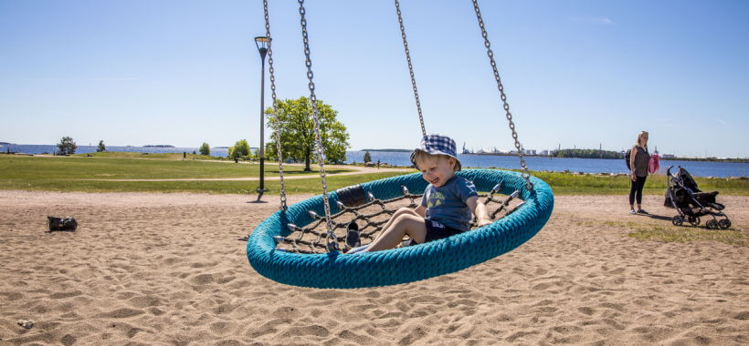

Slide 25
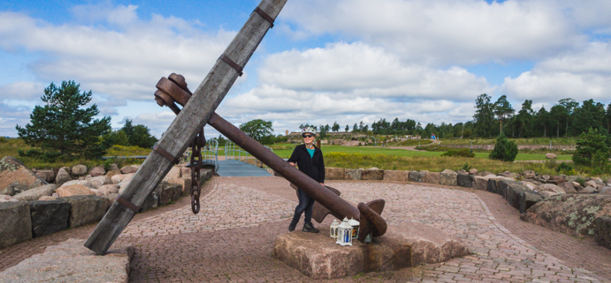

Slide 26
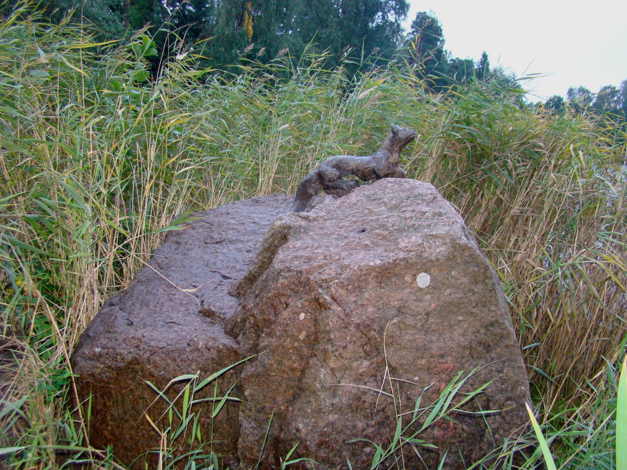

Slide 27
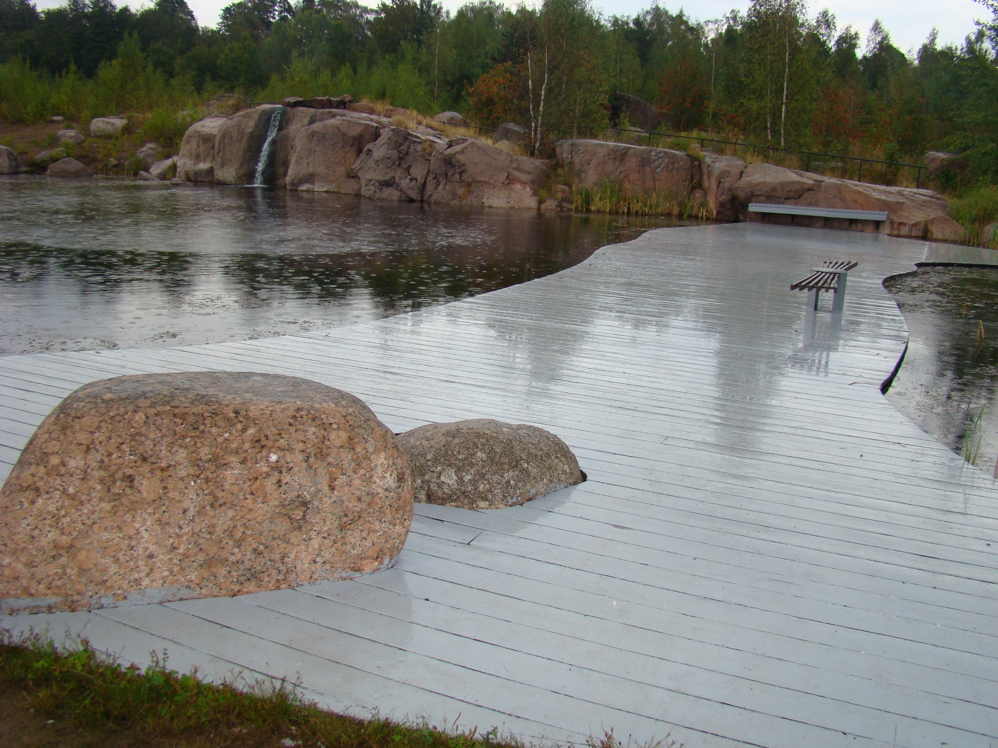

Slide 28
Kotkas vecā ostas pārbūves projekts
Aizsākts 2017. gadā. Pārbūvi attīsta privātie investori, noslēdzot zemes nomas līgumu ar pašvaldību uz 50 gadiem. Projekta I posms paredz izbūvēt 20 000 m2 mazumtirdzniecības telpu. Projektā iesaistītie dalībnieki ir Lielbritānijas nekustamā īpašuma finansēšanas uzņēmums PCPE, mazumtirdzniecības uzņēmums Milligan Retail, Itālijas modes mazumtirdzniecības operators DEA Real Estate un citi starptautiski partneri.
Plānots, ka pasākumu centrs 4 gadu laikā reģionā radīs 440 jaunas darba vietas, un tirdzniecības centrs radīs 710 tiešās darba vietas. Vecā ostas projekta attīstība veicinās tirdzniecību visā Kymenlaakso reģionā.

Slide 29
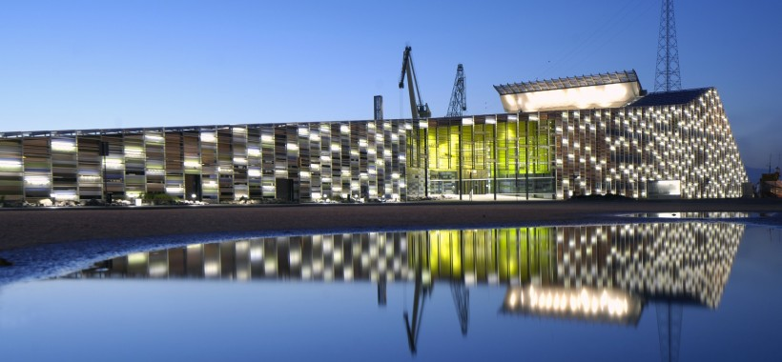
Kuģniecības muzejs un piegulošā teritorija

Slide 30
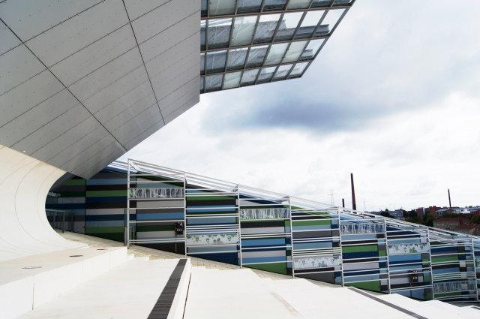

Slide 31
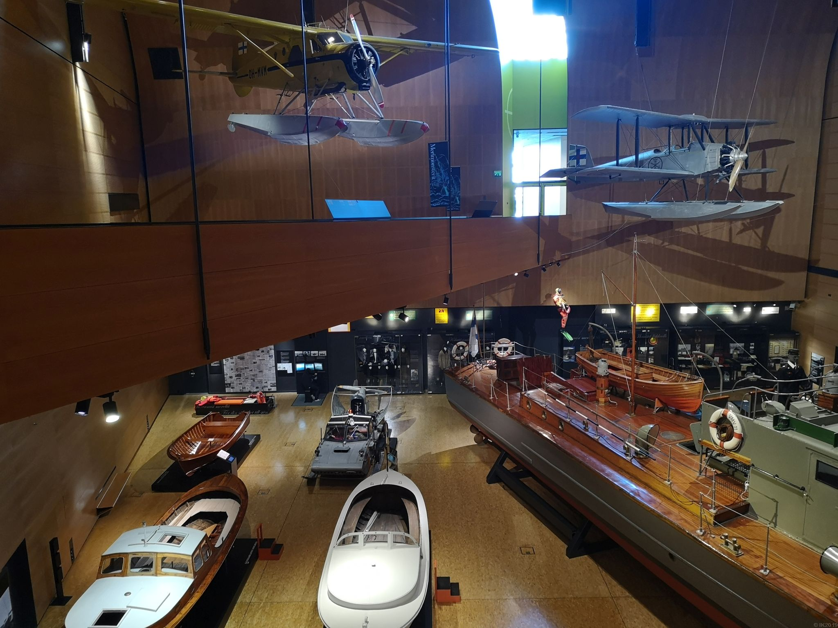

Slide 32
BURU KUĢU FESTIVĀLS
Reizi 5 gados ostas teritorijā notiek lielākais buru kuģu festivals, kurā piedalās pasaulē lielākie burinieki.
Ninas Rauhala- Kotkas pašvaldības komunikāciju un pasākumu vadītāja stāsta, ka veicot aptauju, par apmeklētāju tēriņiem šajā pasākumā, tie sastāda 30-40 eiro no cilvēka, jeb aptuveni 100 eiro no ģimenes. Pēdējā pasākuma peļņa pilsētai no šī pasākuma sastādīja 1 450 000 eiro.

Slide 33
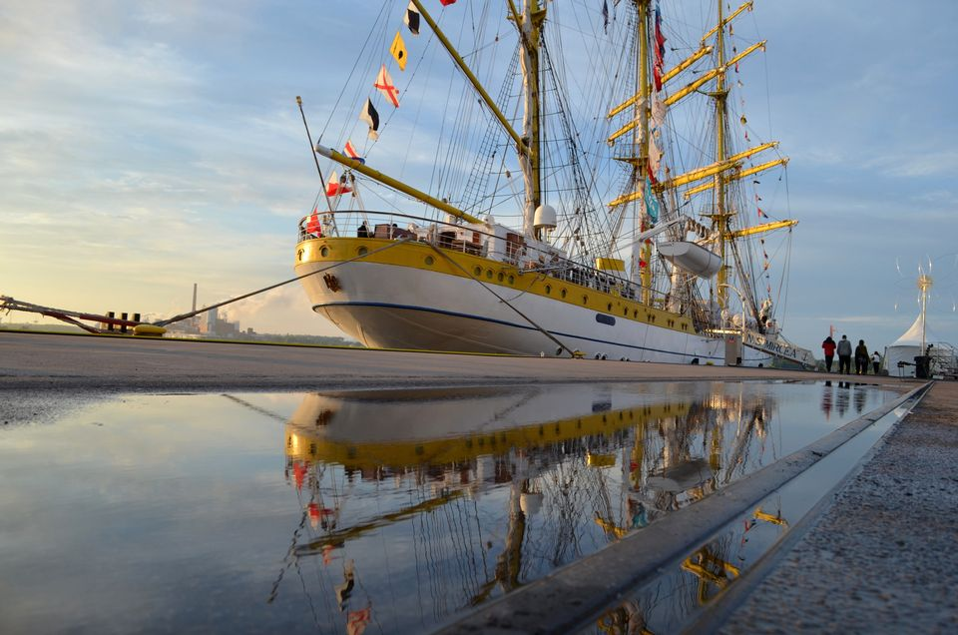

Slide 34
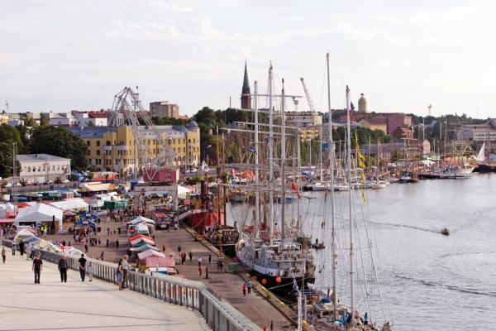

Slide 35
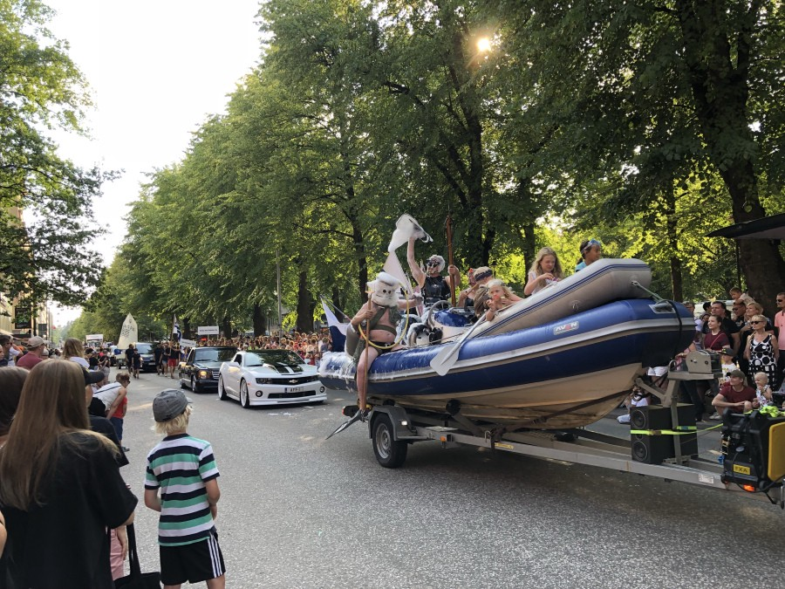

Slide 36
Pilsētas attīstības vīzijā atbrīvoto vecās ostas teritoriju ir plānots pārbūvēt par universitātes teritoriju ar tai piederošu infrastruktūru, gan plašu hoteļu tīklu. Kotka vēl joprojām nav spējīga vienlaicīgi uzņemt lielu viesu daudzumu, gan arī piestātni liela izmēra pasažieru kuģiem.
Atbrīvojot ostu no vecajiem rūpniecības dokiem, pašvaldība par saviem līdzekļiem (aptuveni 5 000 000 eiro) ir izveidojusi jaunu sauszemes platformu rūpniecības vajadzībām. Iznomājot šīs zemes platības, tiek plānots atgūt ieguldīto naudu 5-6 gados, un jau vēlāk tā budžetā veidos ievērojamu peļņu.
Jauni projekta uzņēmumi radīs darba vietas šajā teritorijā, un lielais apmeklētāju pieplūdums veicinās visu vietējo uzņēmumu darbību. Vecā ostas projekta komerciālie elementi būs cieši saistīti ar publiskā sektora elementiem, piemēram, jauno Dienvidaustrumu Somijas Lietišķo zinātņu universitātes (XAMK) pilsētiņu, kas tiks uzcelta Vecā ostas projekta dienvidu daļā, līdz 2020. gadam pulcējot aptuveni 3000 studentu. Vienlaikus ar jauno XAMK universitātes pilsētiņu tiks izbūvēta jauna 8000 m² liela pasākumu un sporta arēna.

Slide 37
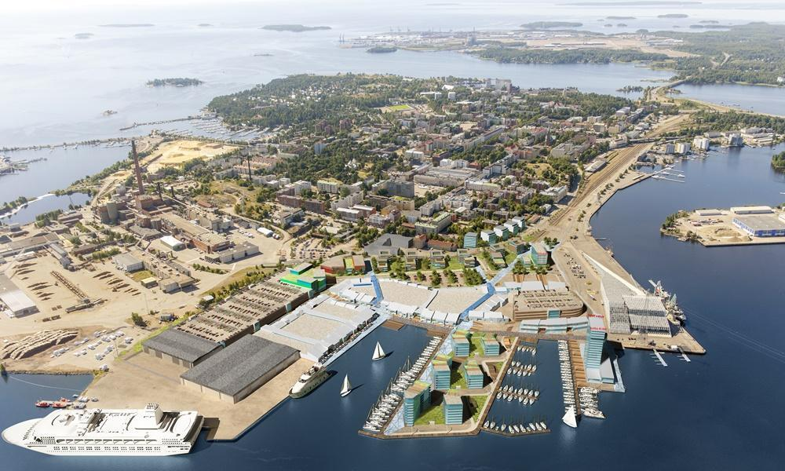
Pilsētas vīzija par vecās ostas nākotni . . .

Slide 38
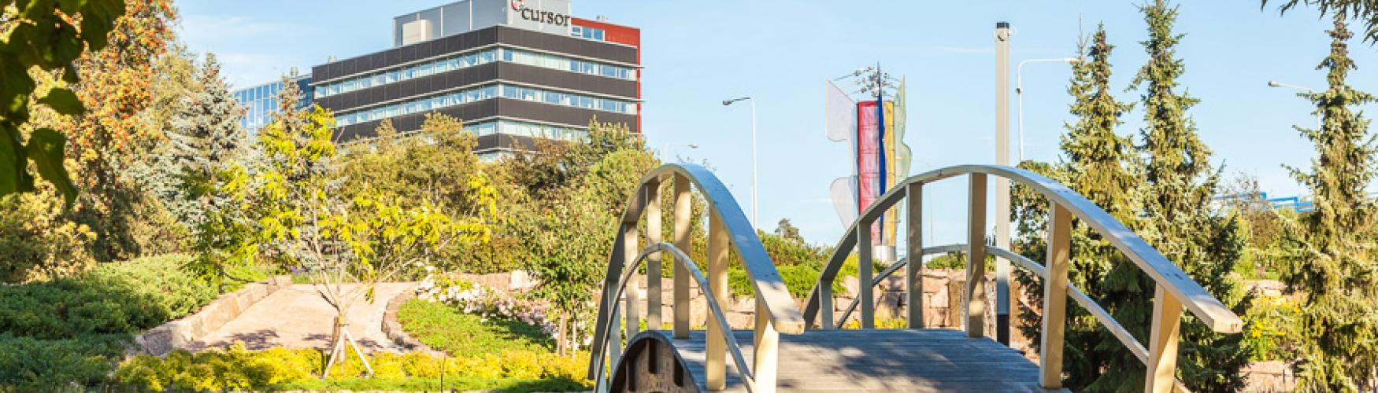
Cursor OY (SIA ‘’Kursors’’)
Strādā kā pašvaldības finansēts atbalsts biznesa uzsākšanai un attūstībai reģionā un konsultants. Lielāko īpatsvaru sastāda tūrisma, ēdināšanas, izklaides uzņēmumu piesaiste un konsultācijas, savstarpējas sadarbības koordinēšana. Uzņēmums ar lepnumu piemin kruīza kuģu pietauvošanās iespēju un tiesību iegūšanu. Sakarā ar šo tūristu skaits, kuri apmeklē pilsētu tikai uz vienu dienu, gadā sastāda 1.4 miljonus.

Slide 39
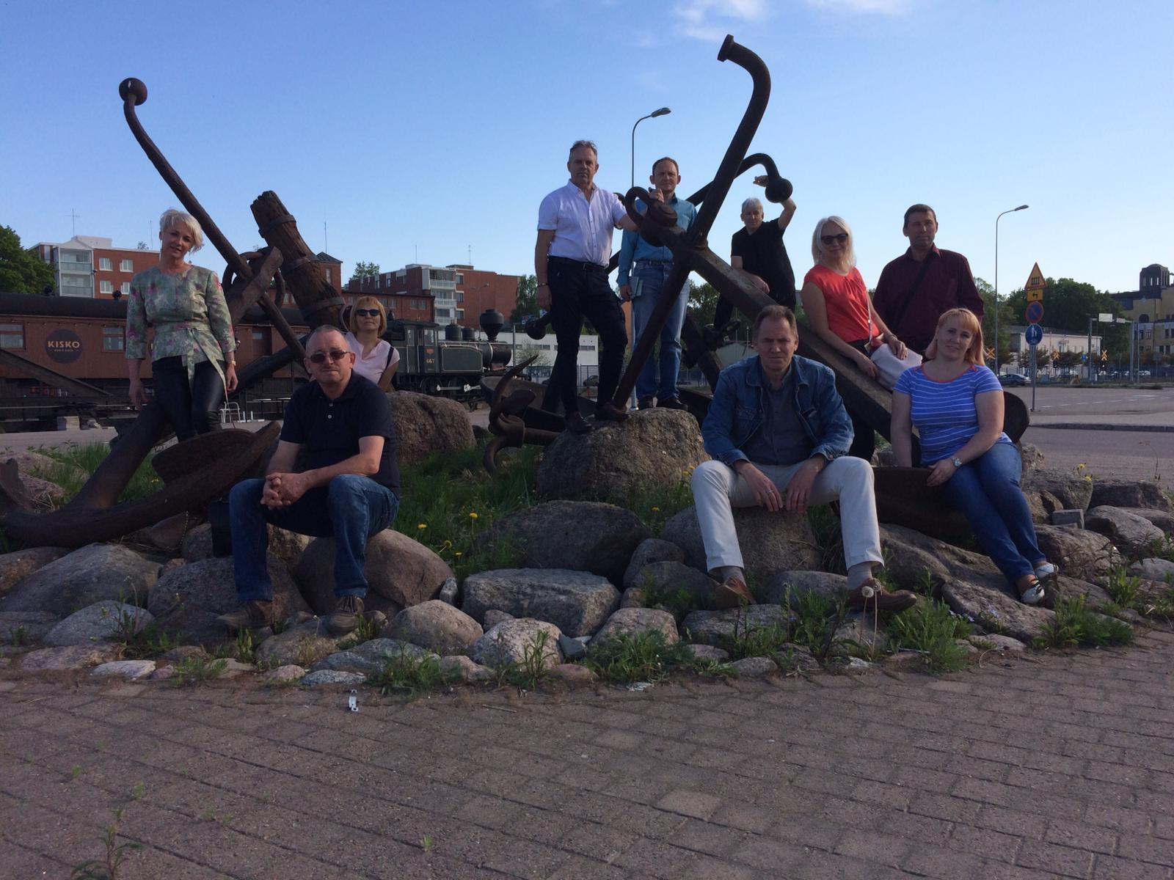
PALDIES / KIITOS

